Slide 1
بنام خدا
عنوان درس:
آموزش زیست شناسی، شیمی، فیزیک پایه
دانشجویان رشته آموزش ابتدایی
استاد : دکتر رفیعه خلیلی
تعداد واحد : 3 (نظری)

Slide 2
مشاهده گیاه
اندام های گیاه :
1- اندام های رویشی : ریشه ، ساقه ، برگ.
2 – اندام های زایشی : گل ، میوه ، دانه.

Slide 3
انواع ریشه :
1- ریشه راست : شامل یک بخش اصلی ضخیم تر و تعدادی رشته های نازک تر فرعی به آن متصل می باشند.
2- ریشه افشان : همه بخش های ریشه هم قطر می باشند.
* ریشه های غده ای: مانند هویج و چغندر و تربچه ، خوراکی اند و مواد غذایی اندوخته دارند.

Slide 4
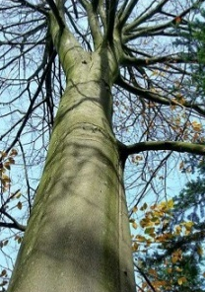
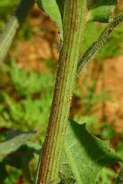
انواع ساقه:
1- ساقه علفی مانند لوبیا 2 – ساقه چوبی مانند سیب.

Slide 5
انواع برگ :
1- برگ های دراز مانند ذرت، گندم.
2 – برگ های پهن مانند عدس ، انگور.
3 – برگ های سوزنی شکل مانند کاج.

Slide 6
ساختار گل :
گل ساختار اختصاص یافته برای تولیدمثل جنسی گیاه می باشد و دارای گلبرگ، کاسبرگ، پرچم و مادگی است که روی بخشی به نام نهنج قرار دارند.
کاسبرگ ها خارجی ترین حلقه گل می باشند و معمولا به رنگ سبز و محافظت کننده گل در حالت غنچه می باشند.
گلبرگ ها داخلی ترند و معمولا به رنگ های مختلف وجود دارند و رنگ های درخشان آن موجب جلب حشرات گرده افشان می گردد.

Slide 7
ساختار گل :
داخلی ترین بخش های گل شامل مادگی و پرچم می باشد.
پرچم ها بخش نر گل می باشند و دارای میله و بخش متورم به نام بساک می باشند و تولید دانه های گرده را می نمایند که دارای سلول جنسی نر می باشد.
مادگی گل دارای سه بخش کلاله و خامه و تخمدان می باشد و در بخش تخمدان تولید سلول جنسی ماده می شود.

Slide 8
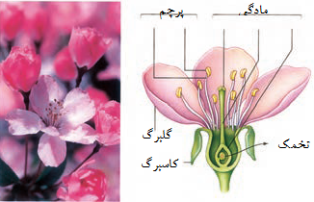
ساختار گل

Slide 9
انواع گل:
گل ها به شکل ها و انواع مختلف در طبیعت وجود دارند. بر اساس تعداد قطعات گل (از جمله تعداد گلبرگ و تعداد کاسبرگ) گل ها به دو گروه تقسیم می شوند :
1 – تعداد قطعات گل در تک لپه ای ها 3 یا مضربی از 3 می باشد.
2 – تعداد قطعات گل در دولپه ای ها 4 یا 5 یا مضربی از این اعداد می باشد.

Slide 10
انواع دانه :
گیاهان دانه دار دو نوع می باشند:
1 – بازدانگان (گیاهان مخروط دار)که دانه آنها در محوطه باز (مخروط) تشکیل می شود. مانند کاج که دانه آن بالدار می باشد (کمک به انتشار دانه می نماید).
2 – نهاندانگان (گیاهان گل دار)که دانه آنها در محوطه بسته (میوه) تشکیل می شود. دانه این گیاهان یا تک لپه ای است مانند گندم و برنج و ذرت. یا دانه آنها دولپه ای است مانند سیب و لوبیا و نخود.

Slide 11
انواع میوه:
در تولید مثل جنسی گیاه، تخمک ها به دانه تبدیل می شوند. رشد و نمو قسمت های دیگر گل نیز ایجاد میوه می نماید.
میوه ای که از رشد تخمدان ایجاد شود میوه حقیقی نامیده می شود مانند میوه درخت هلو.
میوه ای که در تشکیل آن قسمت های دیگر گل نقش داشته باشند میوه کاذب نامیده می شود مانند میوه درخت سیب که از رشد نهنج گل ایجاد می شود.

Slide 12
کلیاتی درباره جانوران :
بی مهرگان :
بی مهرگان گروه هایی از سلسله جانوران هستند که فاقد ستون مهره پشتی می باشند. از جمله انواع کرم ها و انواع بندپایان.
مهره داران :
مهره داران جانوران با ستون مهره پشتی می باشند و به ترتیب تکامل عبارتند از: ماهی ها ، دوزیستان، خزندگان، پرندگان، پستانداران.

Slide 13
بی مهرگان :
گروه های مهم بی مهرگان عبارتند از :
* اسفنج ها
* کیسه تنان (مانند هیدر و عروس دریایی)
* خارپوستان (مانند ستاره دریایی)
* نرم تنان (مانند حلزون و لیسه)

Slide 14
بی مهرگان :
* کرم ها شامل : کرم های پهن (مانند پلاناریا) ، کرم های لوله ای (مانند آسکاریس)، کرم های حلقوی (مانند کرم خاکی)
* بندپایان که بدن آنها بند بند می باشد و اسکلت بیرونی از جنس کیتین ( ماده کربوهیدراتی از نوع پلی ساکارید) دارند.
بندپایانی مانند حشرات (پروانه) برای رشد دارای مراحل دگردیسی اند که به ترتیب شامل : 1) تخم 2) نوزاد کرمی 3) شفیره (با ایجاد پیله) 4) حشره بالغ می باشد.

Slide 15
بی مهرگان :
بندپایان شامل 4 گروه می باشند:
1 – حشرات (مانند زنبور و ملخ) که فراوان ترین جانوران روی کره زمین هستند.
2 – عنکبوتیان (مانند عنکبوت و عقرب) که بدن دو قسمتی و 8 پا دارند.
3 – سخت پوستان (مانند میگو و خرچنگ). علت سخت بودن بدن آنها این است که علاوه بر کیتین در اسکلت بیرونی آنها ترکیبات کلسیم وجود دارد.
4 – هزارپایان (مانند هزارپا).

Slide 16
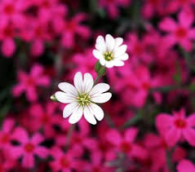
پایان جلسه سوم
دانشجویان گرامی مطالب را مطالعه بفرمایید. در درس جلسه بعد مباحث دیگری از جمله مهره داران را بررسی خواهیم نمود.
مراقب سلامتی خود و عزیزانتون باشید .

